Slide 1
slikarstvo/medij u postmedijskom prostoru

Slide 2
Iv Alen Bua (Yves Alain Bois) je 1990. godine je u eseju "Painting: The task of Mourning” pitanje kraja slikarstva kao supstancijalno pitanje koje je zaokupljalo slikarstvo u 20. veku identifikovao sa činom oplakivanja i melahnolije, konstatujući da bez obzira što je "oplakivanje" obeležilo slikarstvo tokom 20. veka, ipak smo ga previše željni da bismo ga sahranili. Želja da slikarstvo preživi i to ne ona koja je "programirana tržištem ili njemu potpada", predstavlja "onaj faktor koji osigurava buduću mogućnost slikarstva", zahvaljujući kojem će slikarstvo biti obnovljeno iz nepredvidljivih izvora što Bua plastično ilustruje parafraziranjem Muzilovih (Robert Musil) reči da ako neko slikarstvo tek treba da dođe ili ako slikari tek treba da dođu, oni neće doći iz pravca iz kojeg ih očekujemo (Bois 1990: 230; 243-244).

Slide 3
'slikarstvo u proširenom polju'
Po uzoru na pojam 'proširenog polja' kojim je Rozalind Kraus (Rosalind Krauss) obuhvatila skulptoralne instalacije iz šezdesetih i sedamdesetih godina 20. veka, monumentalnog, arhitektonskog i horizontalnog prostiranja u prirodnom ili urbanom prostoru (Krauss (1979) 1996: 277-290), u literaturi o poznom modernom, postmodernom i savremenom slikarstvu počinje da se koristi sintagma 'slikarstvo u proširenom polju'. U gotovo svim slučajevima u kojima se koristi, ovaj izraz nije pokušaj da slikarstvo zameni mesto sa skulpturom u čuvenom dijagramu putem kojeg je Kraus, a po uzoru na strukturu Klajnove četvorne grupe, predstavila konture 'proširenog polja' i 'locirala' 'skulpturu u proširenom polju'. Tako u ovim primenama sintagme 'slikarstvo u proširenom polju', za razliku od Krausinog preciznog opisa pojma proširenog polja u skulpturi iako sa izvesnim stepenom konceptualne nedovršenosti jer je definisan onim što nije a ne onim što jeste, pojam 'proširenog polja' u slikarstvu lebdi, istina manje u hronološkom, a više u konceptualnom smislu.

Slide 4
Prve naznake okretanja slikarstva ka istraživanju i razvijanju njegovih potencijala izvan granica jasno definisane umetničke discipline u literaturi datuju se, naravno, u šezdesete godine 20. veka, tako da se terminom 'slikarstvo u proširenom polju' opisuju i u njegovim okvirima razmatraju "elastičnost" slikarstva tokom šezdesetih i sedamdesetih godina 20. veka (Staff 2013: 49-68), zatim slikarstvo u neodređeno postavljenim vremenskim granicama modernizma, postmodernizma i savremenosti sa akcentom na poslednje tri decenije (Harris 2003), te slikarske prakse od poslednje decenije 20. veka (Titmarsh 2006; Petersen et al 2013), čak izričito da su se "najvažnije promene u polju slikarstva odigrale u poslednjih petnaest godina" (Petersen 2013: 126).
Izabel Graf (Isabelle Graw) govori o proširenom pojmu slikarstva koje razumeva svoje specifičnosti a među najranijim primerima izdvaja Mrtvu prirodu Frensisa Pikabije (1920) (Graw 2016: 83)

Slide 5
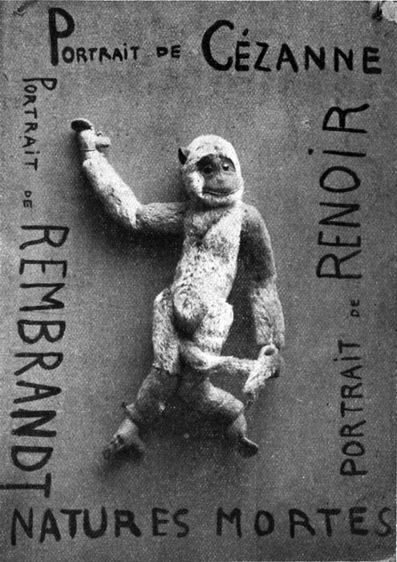
Portrait of Cézanne, Portrait of Renoir, Portrait of Rembrandt, 1920, igračka i ulje na kartonu, dimenzije i gde se danas nalazi nepoznato. Reprodukovano u časopisu Cannibale, Paris, n. 1, April 25, 1920

Slide 6
U konceptualnom smislu, pojmom 'proširenog polja' se u osnovi obuhvataju brzomenjajuće, multivalentne, često osporavane slikarske prakse i debate, s jedne i ukazuje se, analogno Krausinom ukazivanju da ona u svom tekstu skulpturu ne shvata kao medijum, već kao izraz koji operiše semiotički naspram 'arhitekture' i 'pejzaža', da je i slikarstvo supstancijalno diskurzivna forma.
Ukratko, kao karakteristike 'slikarstva proširenog polja' izdvajaju se njegova 'elastičnost', interdisciplinarna ukrštanja, hibridni karakter ili, recimo, isključivo kao "site-specific crossover slikarstva i instalacije" (Petersen et all 2013: 14), te diskurzivnost

Slide 7
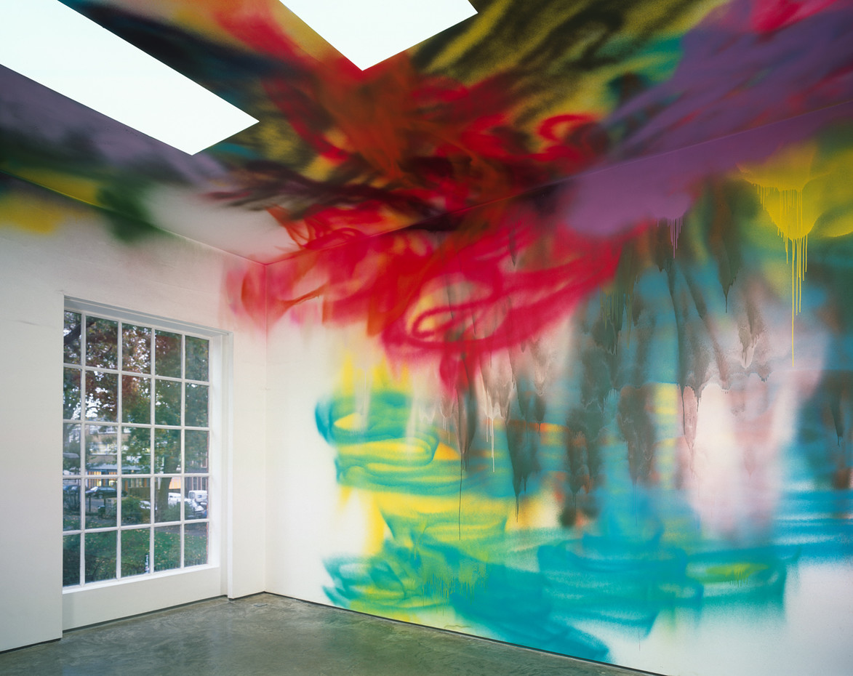
Katharina Grosse, 2003 Inside the white cube

Slide 8
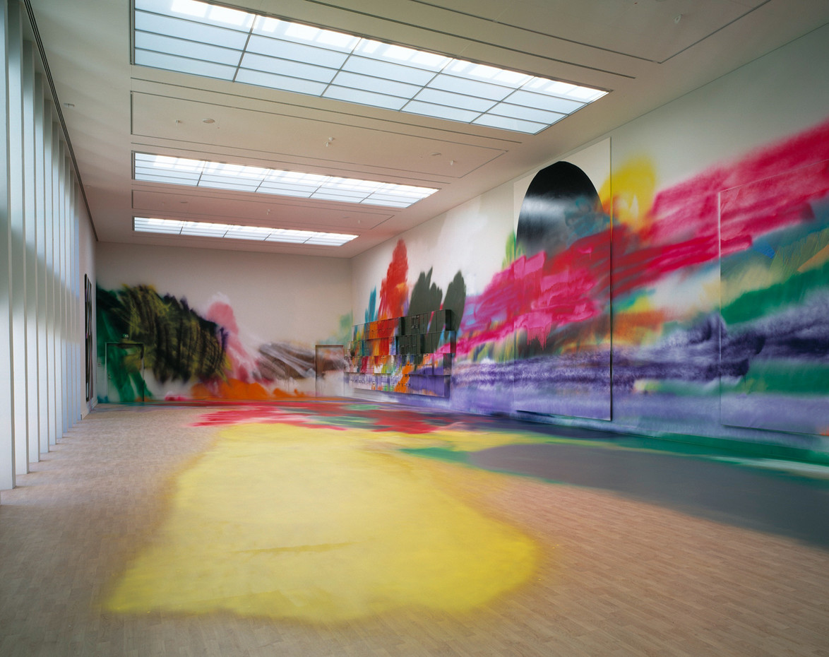
Katharina Grosse, 2004 Double floor painting

Slide 9
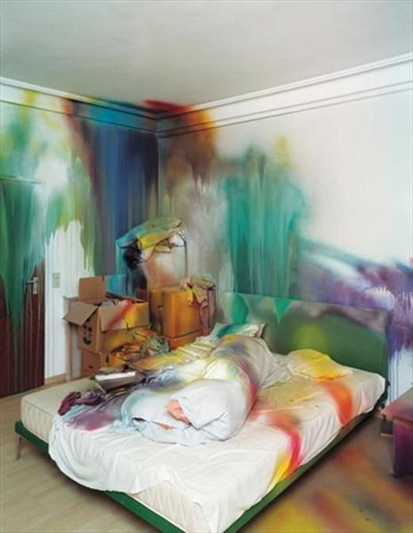
Katharina Grosse Das Bett / 2004 / acrylic on wall, floor and various objects / 280x450x400 cm / Dusseldorf

Slide 10
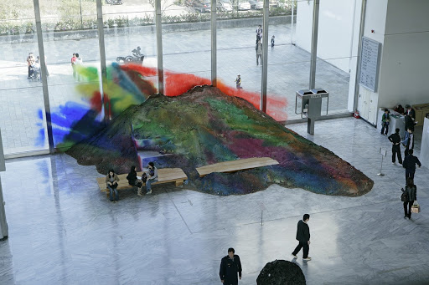
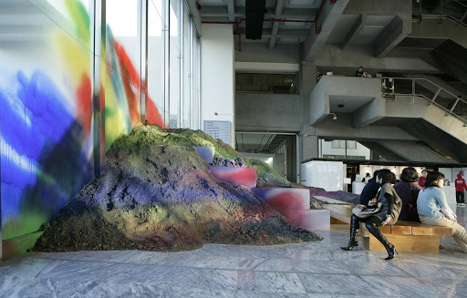
Katharina Grosse 2006 / acrylic on wall, floor, glas, styrofoam and soil / 460x1050x800 cm / Taipei / Taipei Fine Arts Museum / Dirty Yoga

Slide 11
Međutim, u literaturi nailazimo i na predlog analize 'slikarstva u proširenom polju' izvedene na osnovu uspostavljenog dijagrama po uzoru na Greimasov (Algirdas Julien Greimas) ili semiotički kvadrat koji je ništa drugo do model za sistematizaciju semantičkog prostora a po uzoru na Klajnovu grupu (koja se koristi u matematici i na koju se poziva Kraus) odnosno na Pjažeovu grupu (koja se koristi u društvenim naukama). Ovaj predlog je formulisan iz potrebe da se u uslovima hegemone tendencije pluralizma razmotre uslovi uspostavljanja sigurnijeg ili izvesnijeg pristupa u razumevanju savremene umetnosti a posebno slikarstva i on slikarstvo, kao neutralni elemenat, ili izraz, određuje kao ne-pokret i ne-3D, a onda razvija dijagram u kojem se uodnošavaju ne-pokret sa 3D i pokretom, a ne-3D sa 3D i pokretom čime se, na periferiji polja, javljaju nove mogućnosti: body-art, video-instalacija i performans, i print/fotografija/digitalna umetnost (Fares 2004: 478-482).

Slide 12
Takođe, nailazi se i na kritičko preispitivanje osnovih argumenata Rozalind Kraus i osporavanje iznete pretpostavke da je u postmodernističkim transgresijama granica medija isključivo skulptura povezana sa arhitekturom i pejzažom i da je slikarstvo takođe "prostorna i oprostoravajuća praksa" (Kwon 2004: 57).

Slide 13
Spisak korišćene literature za tekstualni deo prezentacije:
Bois, Yves Alain. 1990. "Painting: The Task of Mourning." in Painting as Model, 229-244. Cambridge: The MIT Press
Farres, Gustavo. 2004. "Painting in the Expanded Field." Janus Head 7, no. 2: 477-487.
Graw. Elisabeth. 2016. “The value of Liveliness. Painting as an Index of Agencyin the new Economy.” in Painting beyond itself, The medium in the Postmedium Condition, edited by: Isabelle Graw and Ewa lajer-Burchardt, 79-120. Berlin: Sternberg Press.
Harris, Jonathan. 2003. Critical Perspectives on Contemporary Painting: Hybridity, Hegemony, Historicism. Liverpool: Tate Liverpool Critical Forum and Liverpool University Press
Krauss, Rosalind E. (1979) 1996. "Sculpture in the Expanded Field." in The Originality of the Avant-Garde and Other Modernist Myths, 276-290. Cambridge, Massachusetts: The MIT Press
Kwon, Miwon. 2004. "Promiscuity of Space: Some Thoughts on Jessica Stockholder's Scenographic Compositions." Grey Room, no. 18: 52-63.
Petersen, Anne Ring, and Mikkel Bogh, eds. 2013. Contemporary Painting in Context. Copenhagen: Museum Tusculanum Press.
Staff, Craig. 2013. After Modernist Painting. The History of a Contemporary Practice. London and New York: I.B.Tauris
Titmarsh, Mark. 2006. "Shapes of inhabitation: Painting in the expanded field." Art Monthly Australia, no. 189: 27-32.

Slide 14
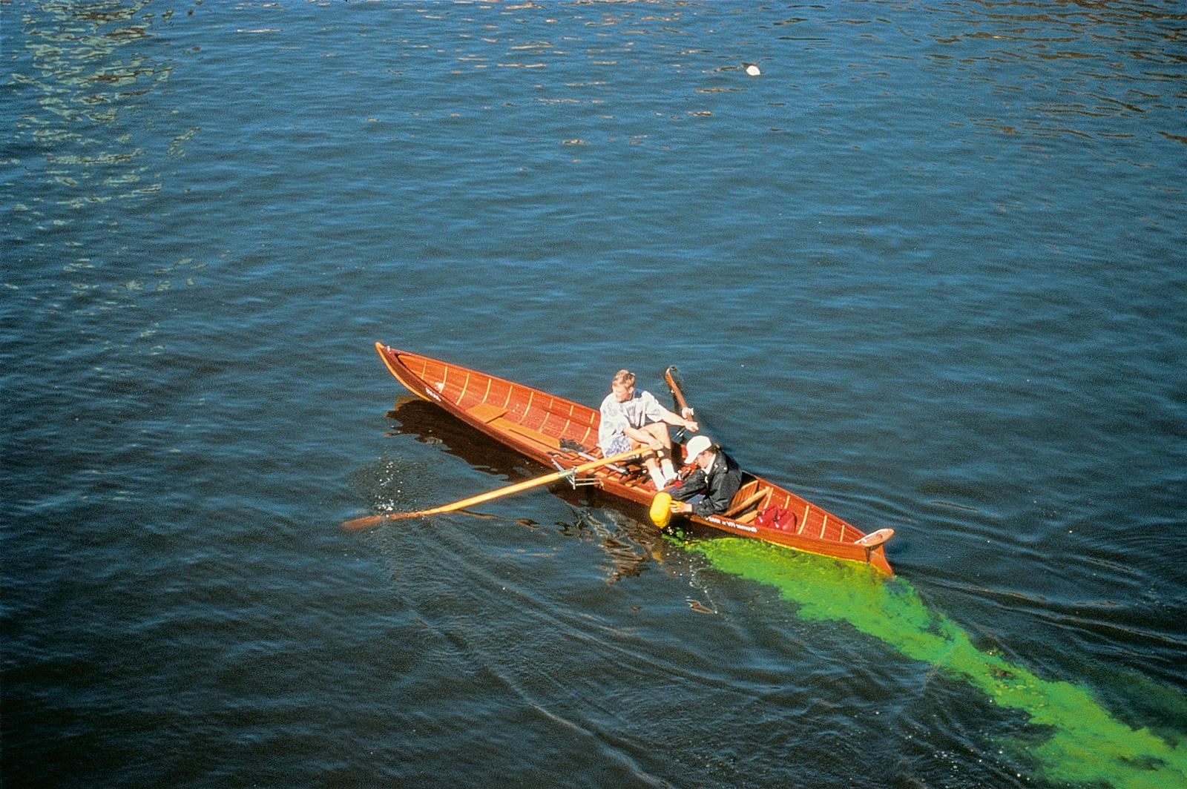
Olafur Eliasson, Green river, 1998 Bremen, Germany, 1998 Photo: Helmut Wieben (o opisu rada videti intervju na: http://arkdes.se/wp-content/uploads/2017/04/conversation_eng.pdf

Slide 15
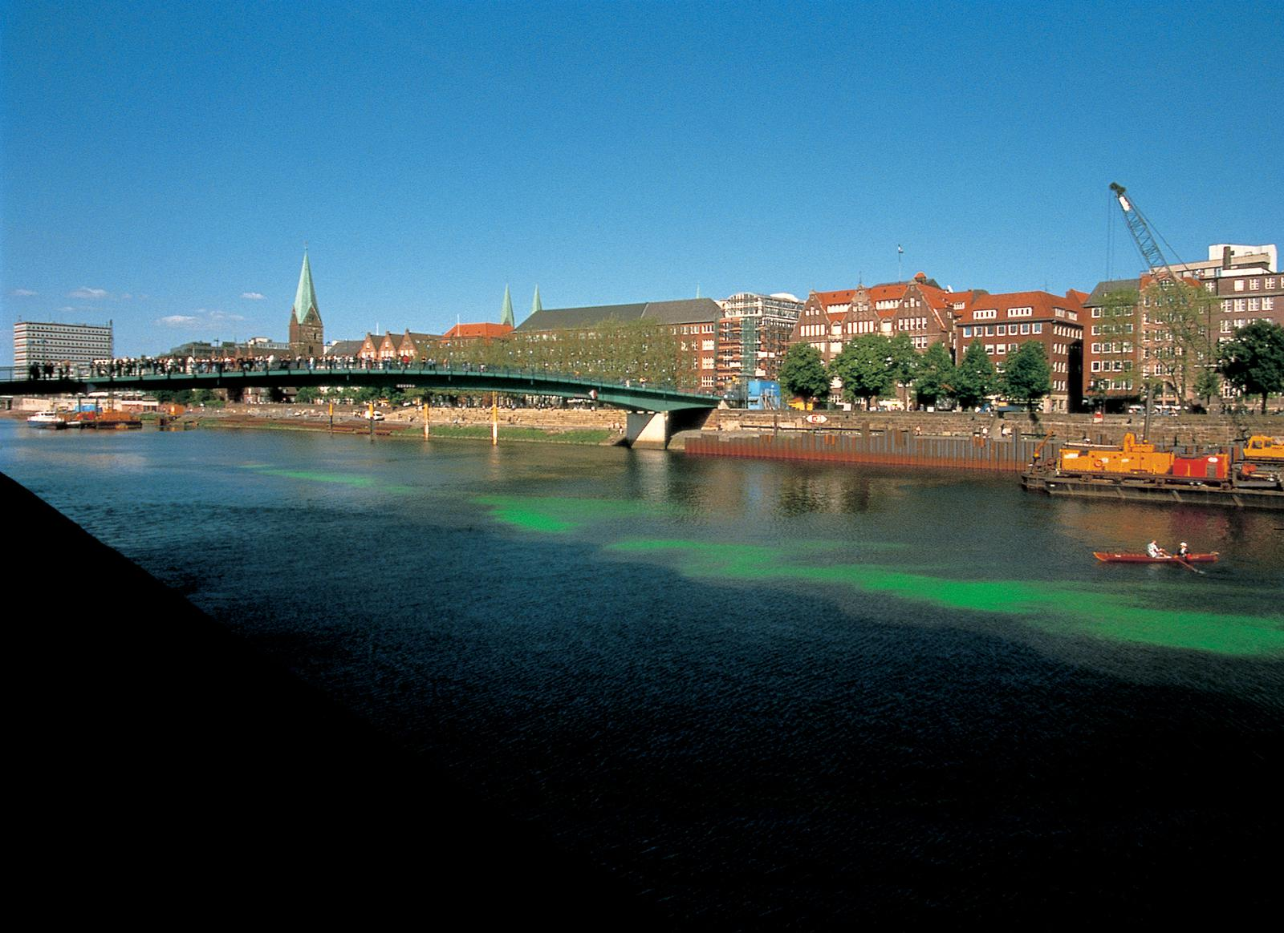
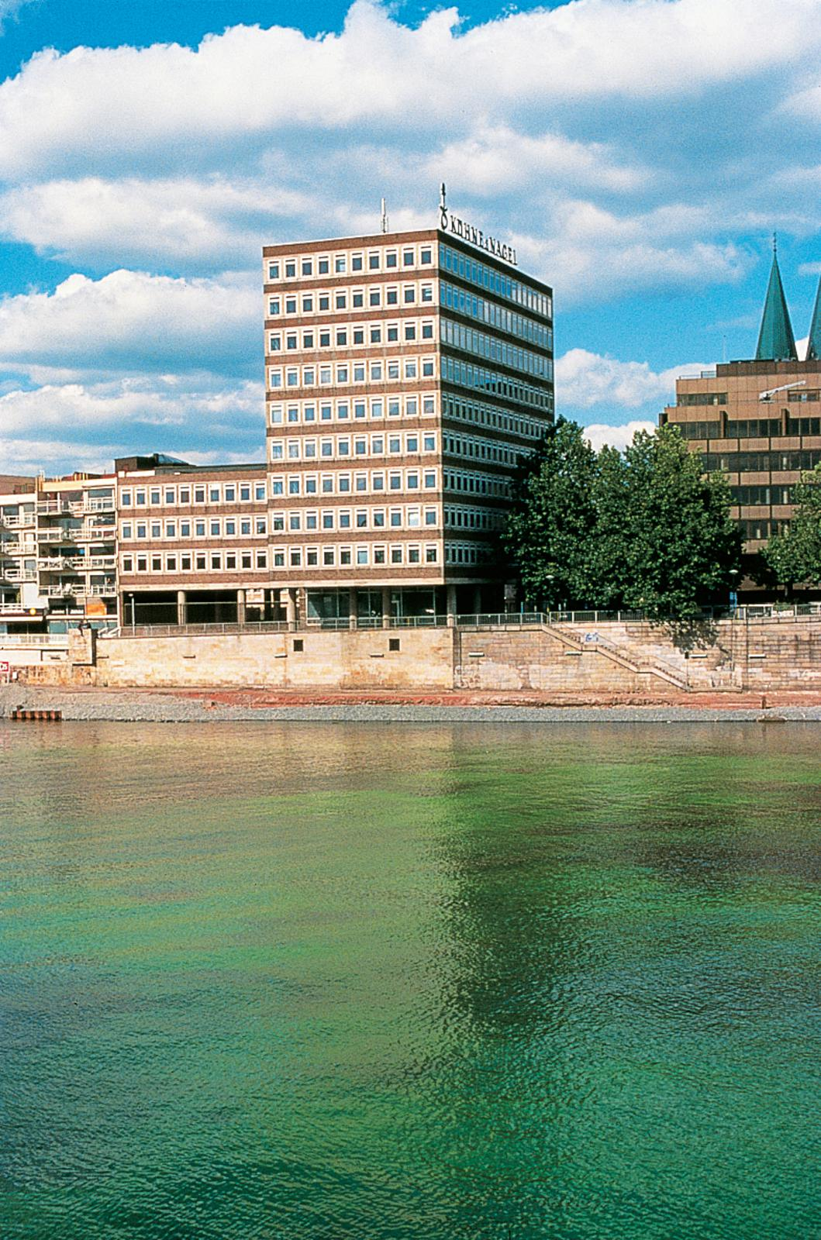

Slide 16
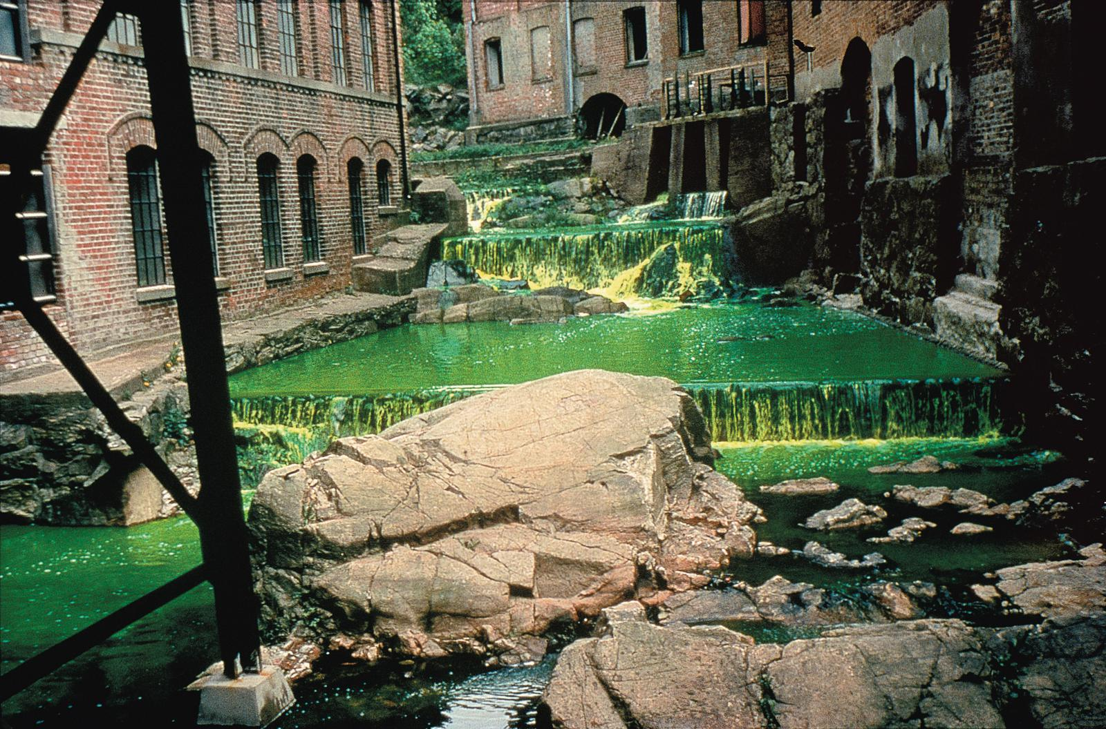
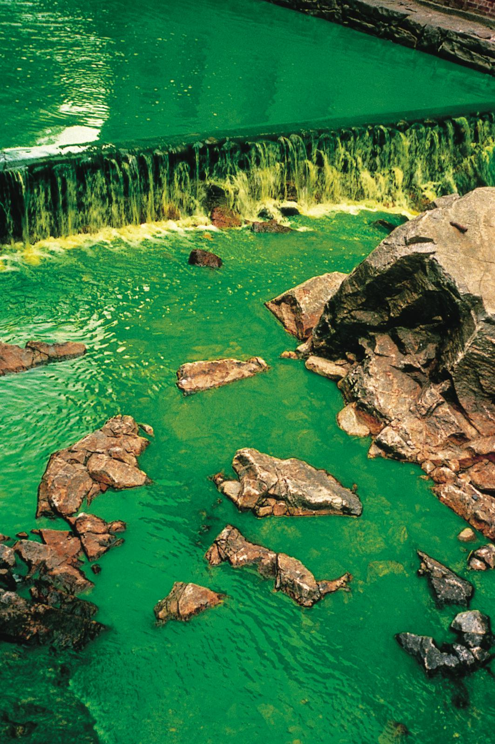
Olafur Eliasson
Green river, 1998 Moss, Norway, 1998 Photo: Olafur Eliasson

Slide 17
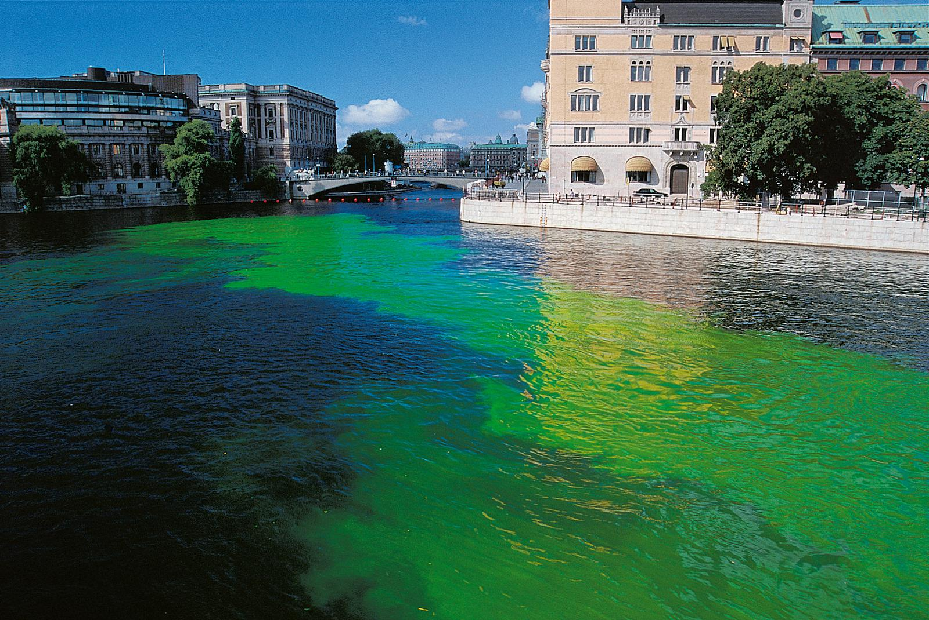
Olafur Eliasson, Green river, 1998, Stockholm, 2000 Photo: Olafur Eliasson

Slide 18
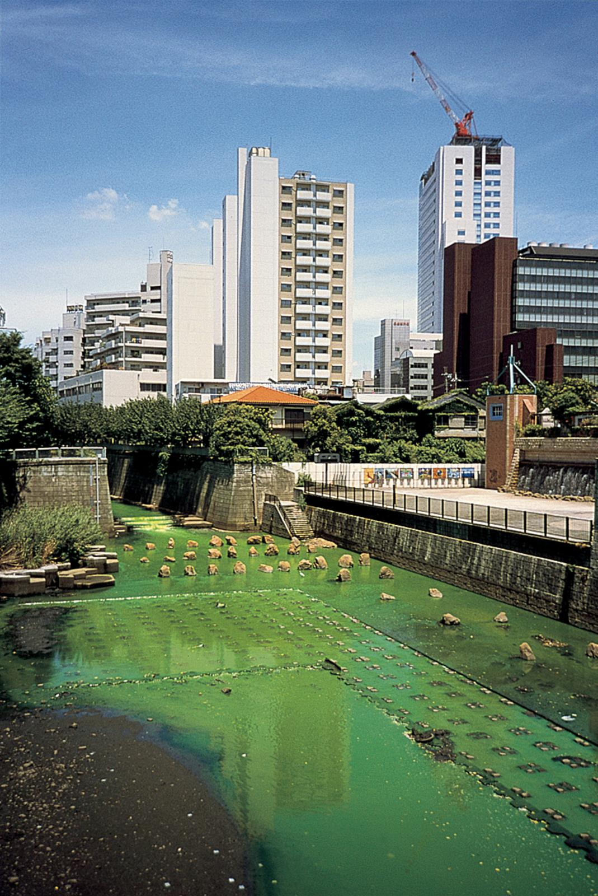
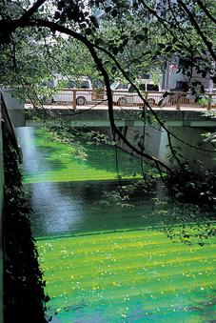
Olafur Eliasson
Green river, 1998 Tokyo, 2001 Photo: Olafur Eliasson

Slide 19
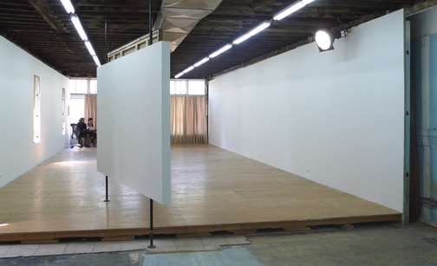
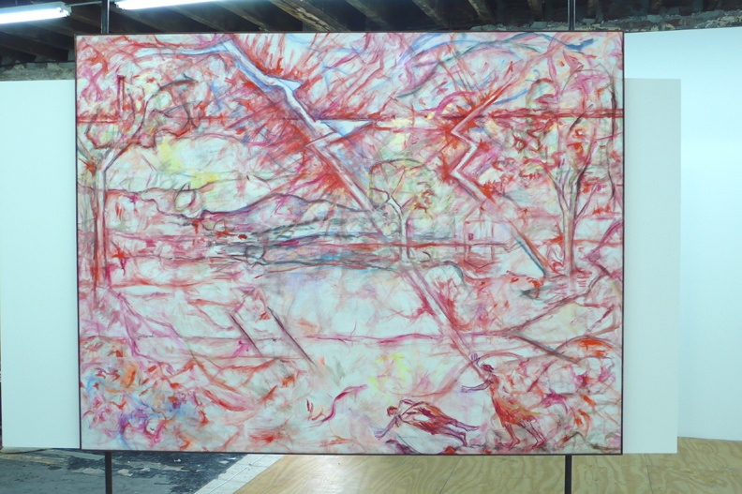
JUTTA KOETHER, 2009, Hot Rod (after Poussin),
( opis rada videti na: https://contemporaryartdaily.com/2009/05/jutta-koether-at-reena-spaulings/
a performans na: https://www.youtube.com/watch?v=RRt0xMTHcTc)

Slide 20
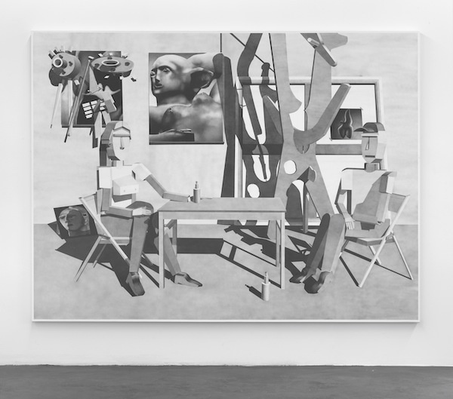
Avery Singer, The Studio Visit (2012)
Videti pdf The Love of painting (tekst Davida Josalita, “Frozen References to Life... “) i https://www.thecollectorslist.com/avery-singer

Slide 21
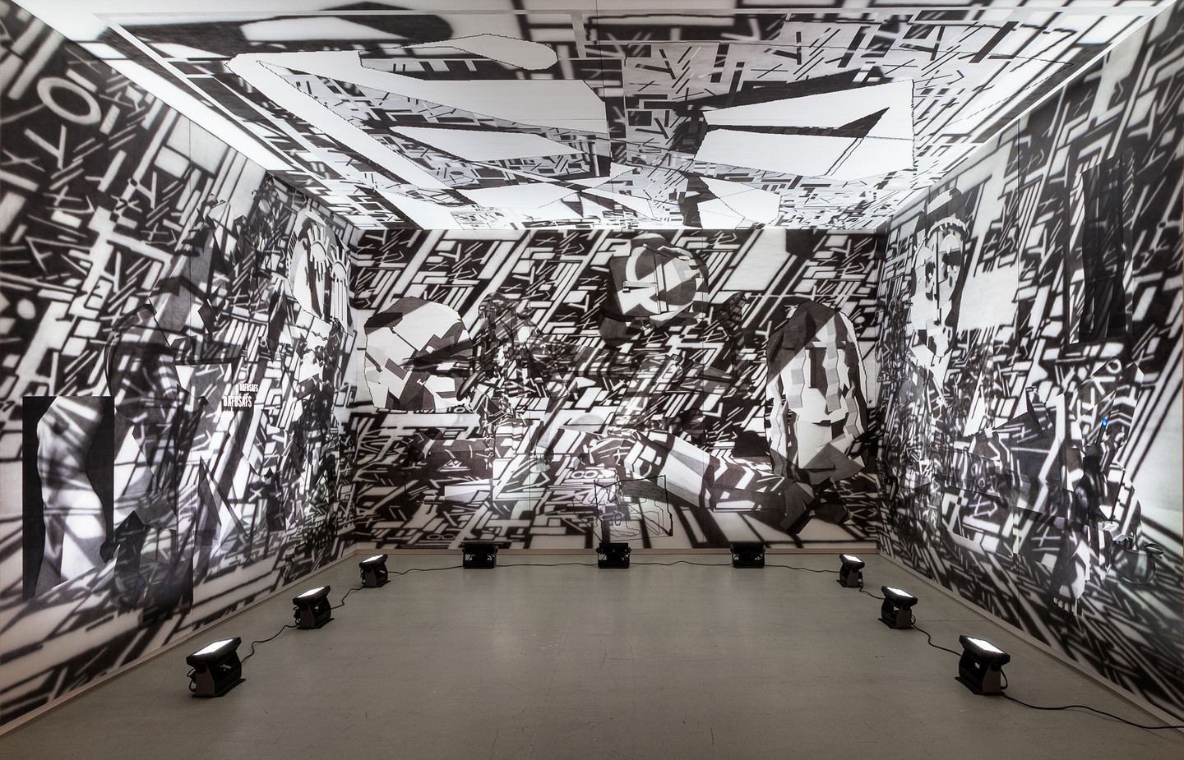
Avery Singer, Untitled, 2015. Acrylic on canvas and wood panels. Collection Stedelijk Museum Amsterdam. Courtesy the artist and Kraupa-Tuskany Zeidler, Berlin. Photo: Dawn Blackman
Videti na: https://www.e-flux.com/announcements/8864/avery-singerscenes/

Slide 22
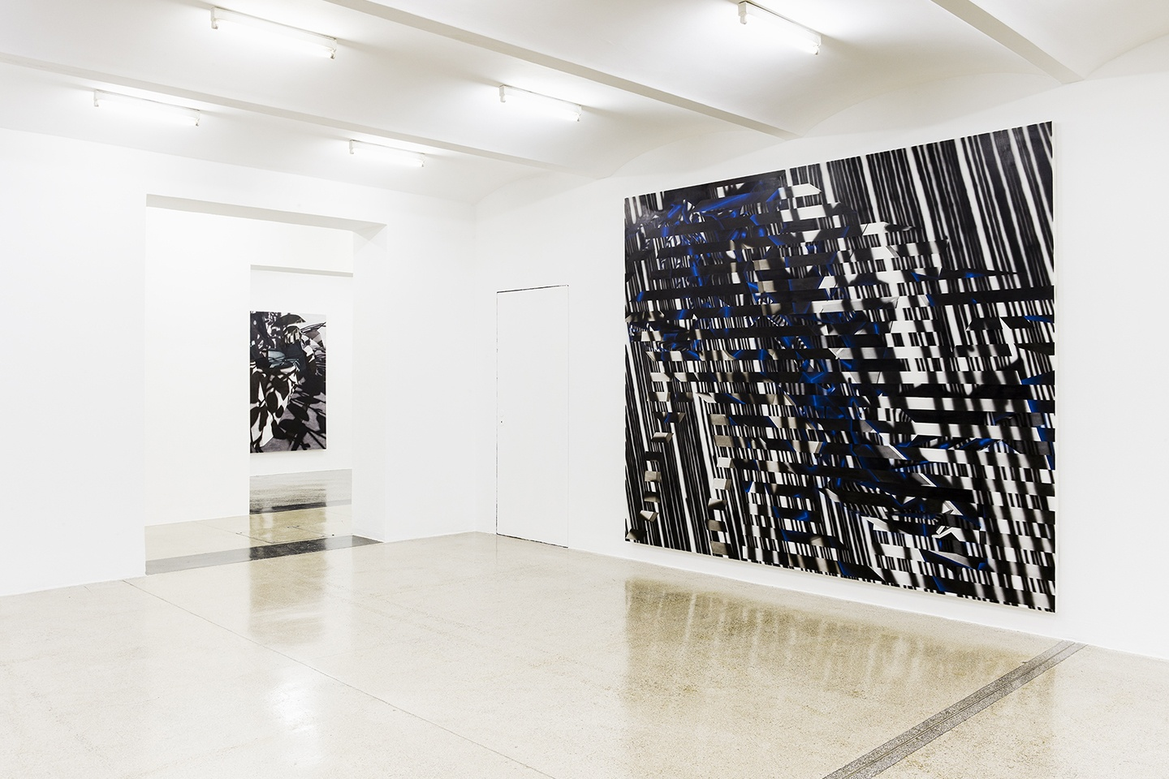
Avery Singer “Sailor” at Secession, Vienna
Avery Singer “Sailor” at Secession, Vienna
Sailor by Avery Singer, 2016
Videti : http://moussemagazine.it/avery-singer-sailor-secession-vienna%E2%80%A8/

Slide 23
Tekstovi objavljeni u knjizi Savremeno slikarstvo u kontekstu (Contemporary Painting in Context) ukazuju na tri glavna aspekta savremenog slikarstva: savremeno slikarstvo se razvija izvan granica medija i u tom smislu proširuje i transformiše samu slikarsku praksu a posledično dolazi i do materijalne i konceptualne transformacije samog predmeta 'slikarstva'; zatim, slikarske prakse postaju zaokupljene istraživanjem realnog, stvarnog prostora i prostornosti na primer u formi instalacije ili putem slike kao objekta; i, kao treći aspekt, uočava se da savremeno slikarstvo često ulazi u dijalog sa drugim disciplinama i medijima, istražujući aspekte savremene kulture ili diskursa (Petersen et al. 2013). Drugim rečima, ono se uglavnom manifestuje u 'proširenom polju' čiji elementi mogu da budu discipline/mediji, forme, materijali, prostori (fizički, kulture ili teorije).

Slide 24
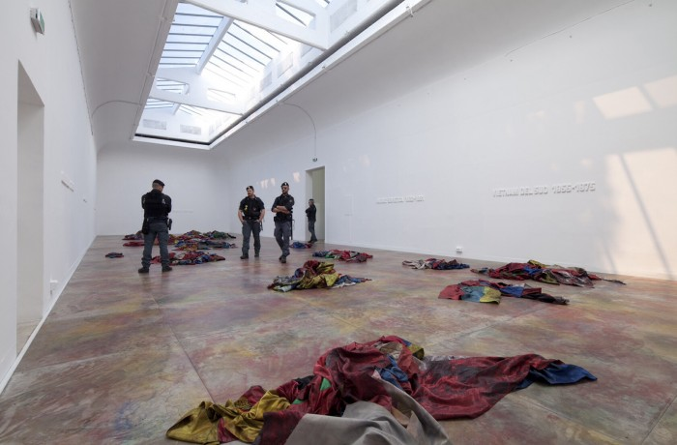
Ivan Grubanov, 2015, Ujedinjene mrtve nacije

Slide 25
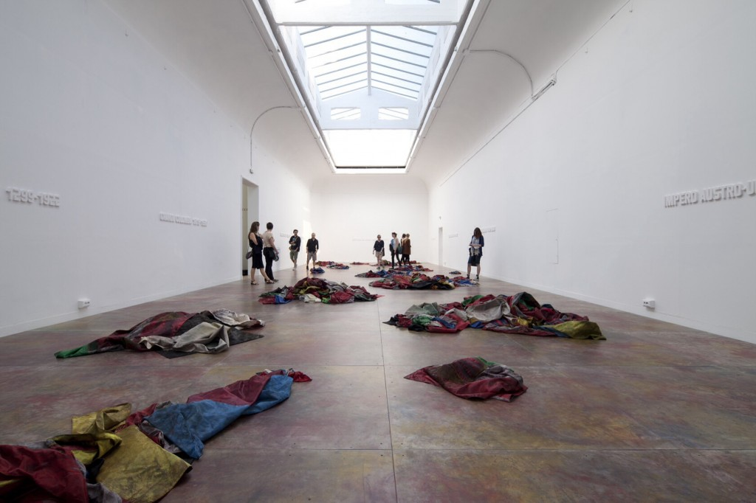
Ivan Grubanov, 2015, Ujedinjene mrtve nacije

Slide 26
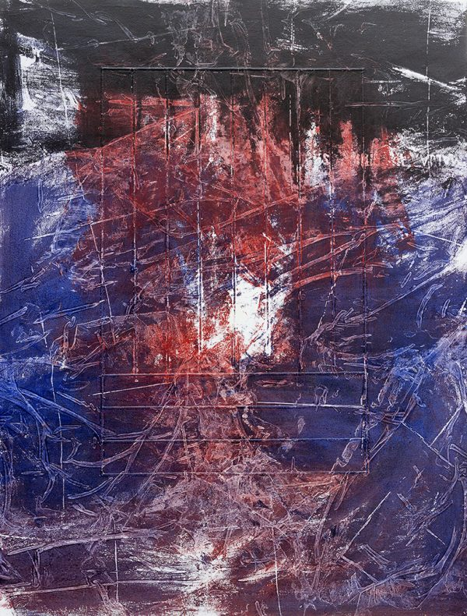
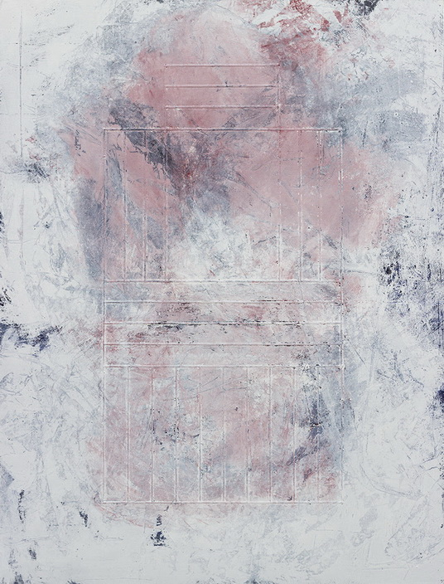
IVAN GRUBANOV, 2017 Slikati naciju
Za opis videti: http://www.seecult.org/vest/slikati-naciju

Slide 27
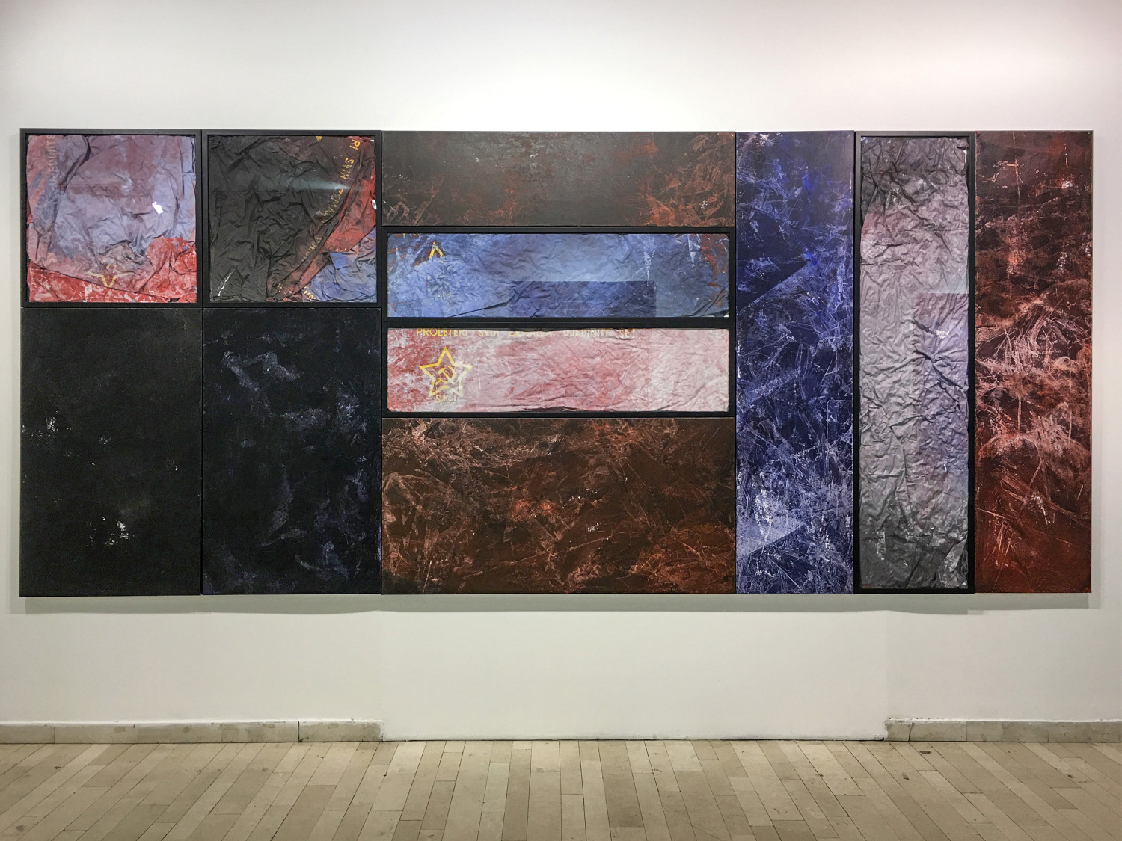
IVAN GRUBANOV, 2017, Slikati naciju

Slide 28
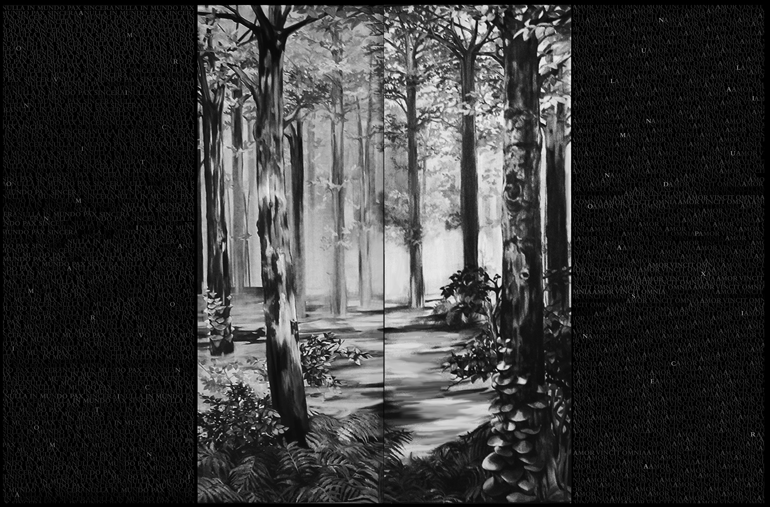
Dark is The Forest, polyptychoil on canvas255 x 905 cm2010/12
http://biljanadjurdjevic.com/2017/11/animacije

